Slide 1
专业能力认证简报
部门：CI0252 数字运营方案事业部.大陆经营二部.价值交付组
姓名：王倩倩
2023/05

Slide 2
01
个人信息经历
目录
02
重点项目呈现
CONTENTS
03
个人价值及未来规划
04
述能维度及内容说明

Slide 3
个人信息经历
01

Slide 4
工号：13355
姓名：王倩倩
现职位：服务_服务_中级顾问师
拟认证职位：服务_服务_高级顾问师
部门代号：CI0252 大陆经营二部
个人信息经历
2022.06
03
转为HR400售后服务，已熟悉HRM系统模块操作，能有效解决客户问题；
能独立负责老客二次开发（个案、视图）需求规划确认，以及续购模块（API软件包、薪资等模块）的实施交付，创造个人增值价值。
01
02
2021.04
04
2019.10
认证为中级服务顾问，已熟练HRM模块操作，及软硬件整合操作；
主要工作内容为：推动实施中项目结案进展，维护华南重点老客关系，建立可长期宣传维系的标杆案例。
加入鼎捷大家庭，学习了HRM相关产品的基础操作，以及产品整合的相关知识；
在实习期间，作为一线客服，能够顺利接听400电话，处理客户简单问题。
2020.07
实习期转正，已掌握HR组织/人事/考勤/薪资等模块功能、软硬件整合的基本步骤；
转为华南二线服务，主要工作内容为：产品上线过程中，协助实施顾问处理客户系统操作问题。
.

Slide 5
重 点 项 目 呈 现
02
项目背景
任务目标
实现过程
项目成果

Slide 6

重点工作项目呈现
01
常州承芯半导体有限公司
02
福建兆元光电有限公司
03
金华卓远实业有限公司

Slide 7
项目一 常州承芯半导体有限公司
·项目背景
1.常州承芯新购的新享和泛微OA系统需要与HR系统对接组织、人员等信息；
2.需确认出一个符合数据对接需求、客户预算、方便日后管理的解决方案。
·任务目标
1、作为本次项目的执行者，独立与新享和泛微顾问沟通，明确与OA系统对接过程中， 需要获取的字段信息，以及对应的数据转换需求；
2、根据客户需求，设计与新享和泛微整合的实现方案；
3、交付客户需求开发，并请客户验收。

Slide 8
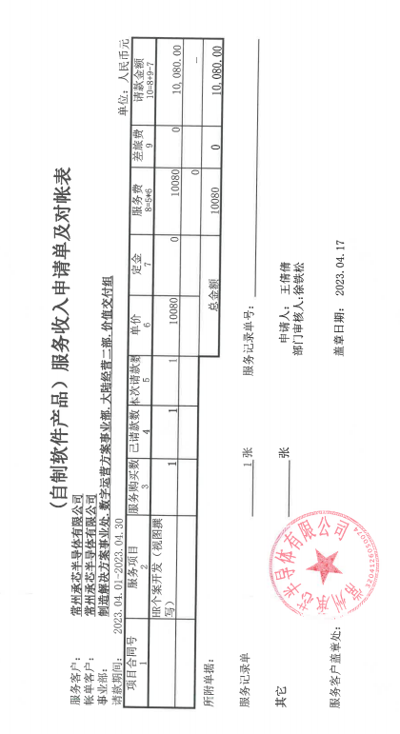
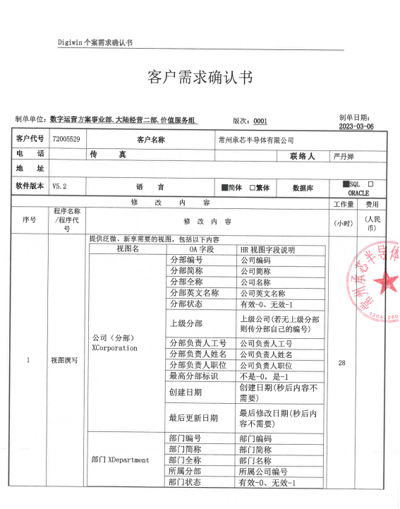
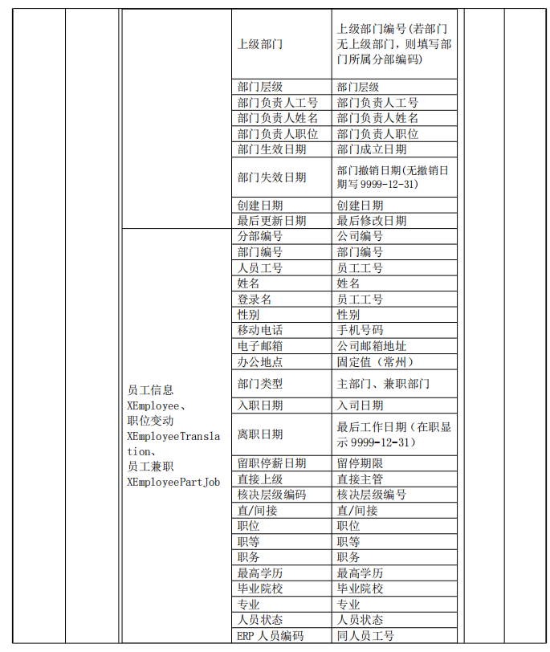
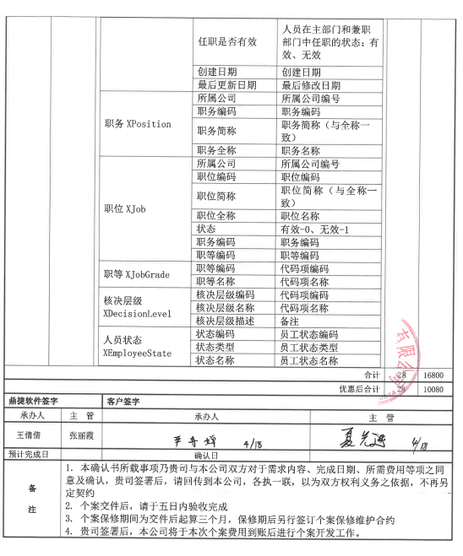


项目一 常州承芯半导体有限公司
产品知识：领域产品知识
共通能力：沟通协调能力
进阶技能：SQL数据库应用能力
实 现 过 程
1、第一次线上会议，与客户和泛微、新享顾问沟通，确认数据对接方式。
2、第二次线上会议，与客户及第三方OA系统实施顾问，沟通视图表结构，以及视图权限等。
a. 通过对HR系统各作业表结构间的了解，与客户确定需要使用的数据表；
b. 明确视图目的，以便正确地从结构表中筛选数据；
c. 确认需新建的SQL账号数量，以及视图的权限；
d. 给客户出具需求确认书，并请业务走合同签订流程。
3、客户签回需求确认书后，设计视图查询，在SQL数据库中编写视图定义语句；
视图包含：公司部门、员工信息、职位变动、员工兼职、职务、职位、职等、核决层级、人员状态等。
4、测试视图：在创建视图后，使用测试数据验证视图是否按照预期输出数据。
5、交付视图，客户进行验收，请客户签回对账单，协助业务追款。

Slide 9


项目一 常州承芯半导体有限公司
项 目 成 果
客户效益
在泛微和新享OA系统中，实现了和HR系统组织人员等信息的精确实时互通，避免了数据重复录入更新，提高了工作效率；
通过视图实现系统间数据传输，灵活性高，便于后期调整。
One
个人成长
从被动接受需求规格，到熟练运用HRM系统知识，与客户独立沟通需求，推进需求明确，完成视图验收；
在查找资料后，掌握了视图的使用，提高了SQL编写能力；
完整参与了从个案需求确认-合同签订-个案交付-个案验收-个案收款的整个流程，提高了个人增值价值；
Two

Slide 10
项目二 福建兆元光电有限公司
·项目背景
福建兆元自2020年上线以来，只使用了人事、考勤模块，薪资部分都是线下手工计算，人力时间成本高，薪资计算效率低，所以需要使用系统自动算薪。
·任务目标
协助客户梳理薪资架构，独立完成薪资模块项目设置，并成功上线薪资，完成项目验收。

Slide 11
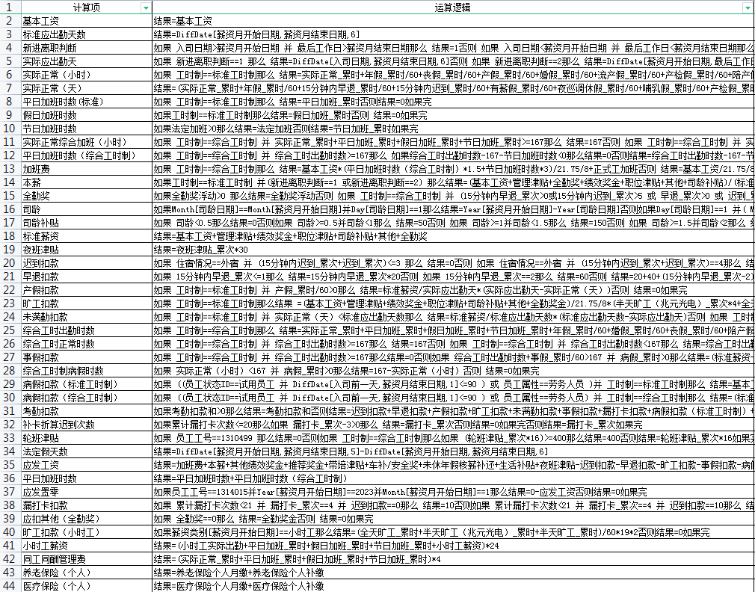
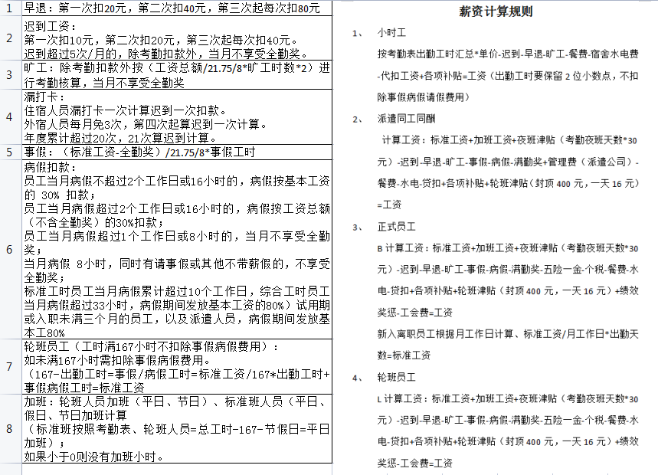
项目二 福建兆元光电有限公司
产品知识：领域产品知识
专业技能：产品版更能力
专业技能：教学能力
共通能力：项目管理能力
实 现 过 程
1、确认需求：了解兆元薪资体系，进行需求调研和需求确认。
2、数据处理：根据薪资体系划分到具体的薪资项目，协助客户汇总整理薪资计算规则。
3、系统配置：
a.现有HR系统版本过低，不支持目前新税法逻辑的算薪功能，升级HR系统；
b.设置对应的薪资计算项和薪资计算公式。
4、基础数据录入：请客户整理薪资计算前需要的基础数据，并将数据导入系统。
5、数据测试：测试系统公式逻辑，确保薪资功能正常运行。
6、教学培训：发送薪酬模块操作文档，给客户线上培训薪酬模块操作步骤。
7、客户验收，正式上线运行薪资模块。

Slide 12


项目二 福建兆元光电有限公司
项 目 成 果
客户效益
实现了薪资计算自动化，节省了人力成本；
保证薪酬计算的准确性，避免人为失误，遵循公司薪酬政策；
可以随时查询员工薪酬数据，便于管理和监控；
支持自定义薪酬计算规则，更加灵活地适应公司业务需求。
One
个人成长
提高了项目管理能力，能独立协助客户将模糊地需求不断澄清，并确立计划实施的任务目标；
通过对薪资上线步骤地梳理，对薪酬模块上线流程更加熟练；
独立组织了客户培训，使客户更快熟练掌握薪资模块操作，推动了薪资上线进程。
Two

Slide 13
项目三 金华卓远实业有限公司
·项目背景
1、金华卓远HR和ESS所在服务器损坏，相关配置文件丢失，系统不能正常运行；
2、HR与海康数据库的刷卡采集语句丢失，代理作业采集规则需重新设置。
·任务目标
快速高效地完成HR和ESS的重装和配置工作，尽快恢复系统正常使用。

Slide 14
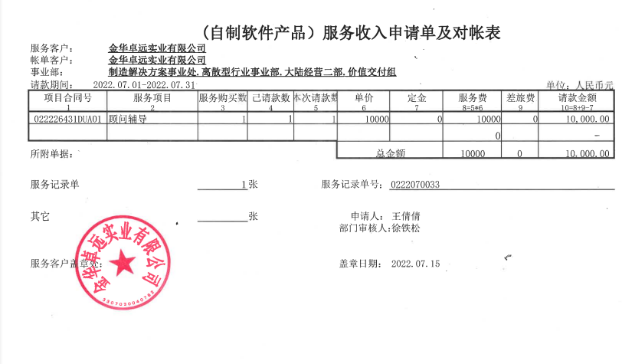
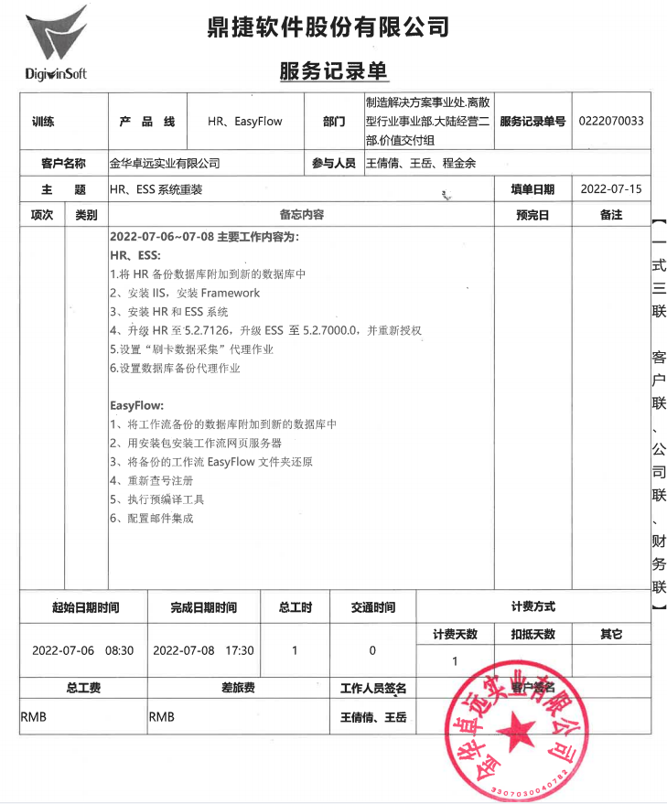
项目三 金华卓远实业有限公司
进阶技能：SQL数据库应用能力
共通能力：跨产品整合能力
实 现 过 程
1、检查服务器环境配置。
2、将HR备份数据库附加到新的数据库中。
3、安装并升级HR和ESS系统，对软件重新授权，确认系统可正常使用。
4、设置“刷卡数据采集”代理作业，支持跨资料库服务器，采集海康SQL存储中的刷卡数据。
5、设置HR数据库自动备份代理作业。
6、修改ESS和工作流整合的参数设置。
7、确认HR基础数据能正常同步工作流。
8、确认在工作流系统能正常打开，并能正常使用ESS表单。
9、待客户确认验收后，签回服务记录单和对账单，协助业务收款对账。

Slide 15


项目三 金华卓远实业有限公司
项 目 成 果
客户效益
在短时间内完成系统重装配置，考勤薪资等数据可以如期在系统完成操作，降低人力资源日常数据的手工维护成本；
使用系统自动备份提高数据安全性，提高运维效率。
One
个人成长
在此次移机项目中，具备了跨服务器SQL采集刷卡数据的代理作业编写能力；
在跨产品整合过程中，与工作流顾问协作，配置整合参数，互相协助处理移机后产品整合过程中的报错问题，为自己日后处理产品整合问题提供了更多的经验。
Two

Slide 16
个人价值及未来规划
03

Slide 17
价值呈现
个案
系统安装
软件续购
其他
深圳中诺个案开发
昇兴集团个案开发
凯耀照明个案开发
常州承芯视图撰写
……
金华卓远HR移机
美事满HR移机
金莹铸造HR移机
凯耀照明ESS移机
常禾电子HR+ESS移机
福建祥鑫HR系统重装
杭州里德HR移机
英华智HR移机
浙江珠城HR移机
……
安徽高迪API软件续购
东莞英华智税easy续购
……
常州欣盛年度薪资架构调整
沛乐迪提供视图给攸信
福建兆元薪资模块上线
合肥汉邦新厂实施
……

Slide 18
未来规划
1
SQL撰写能力
持续学习SQL编程语句，尝试考勤薪资等不同模块报表撰写；
学习触发器、存储过程等SQL编程原理。
2
专业技能
深入学习HR系统底层逻辑，接触更多HR系统和其他产品间的整合操作。
3
培训能力
录制更多产品学习视频，供客户日常学习培训使用；
将常见问题点录入云管家知识库，有利于提高客户对于简单问题的自我处理能力。

Slide 19
述能维度及内容说明
04

Slide 20
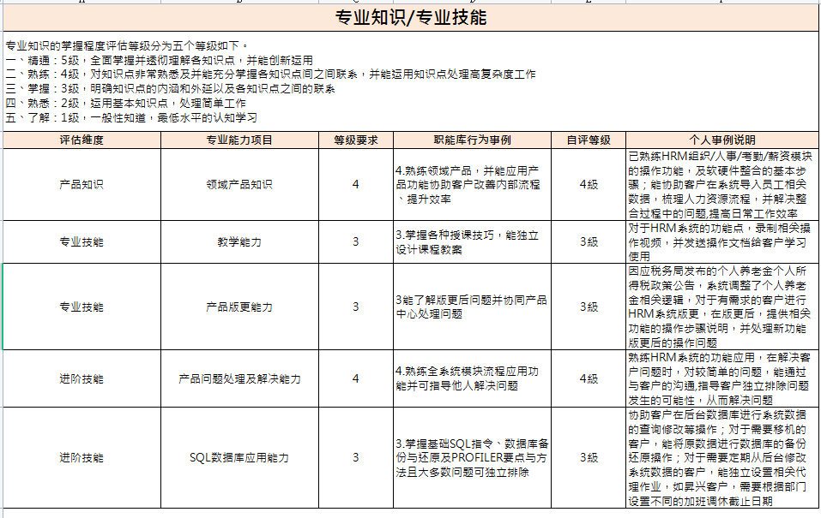

Slide 21
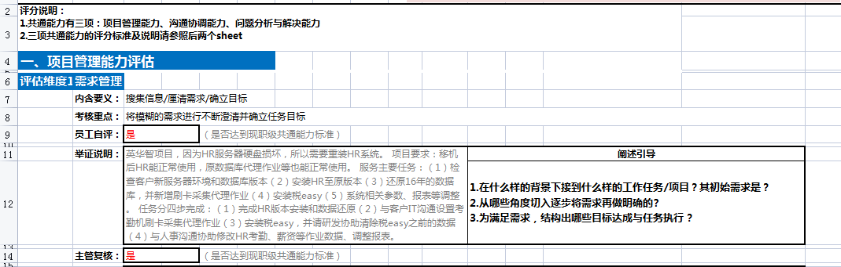
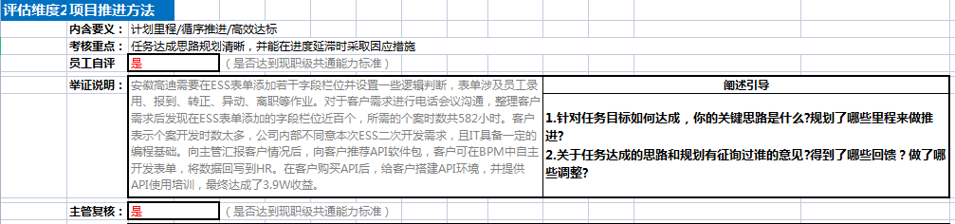

Slide 22
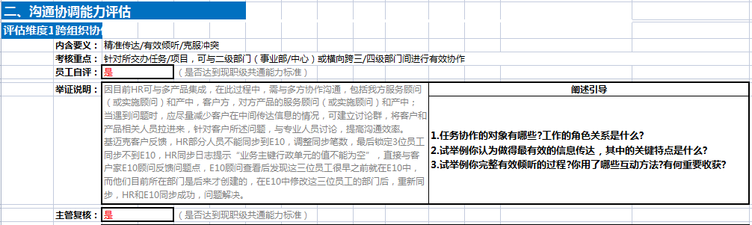
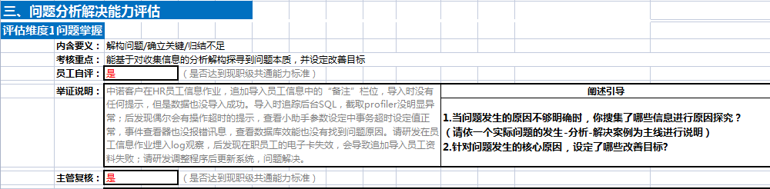

Slide 23
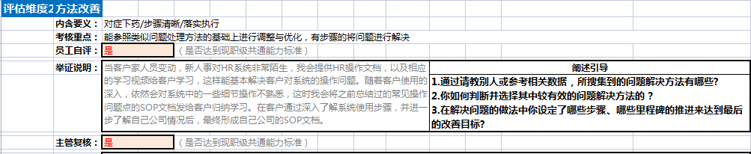
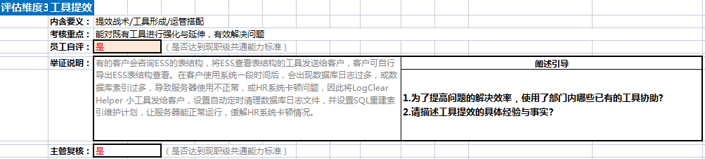

Slide 24

THANKS
THANKS
感谢各位评审员
汇报人
王倩倩
汇报人：稻小壳

